Slide 1
Тема урока «РоботЫ ИСПОЛНИТЕЛИ» ДЛЯ 7-8 КЛАССОВ
Выполнили:
Юдин Николай Дмитриевич
Козина АНАСТАСИЯ АЛЕКСАНДРОВНА

Slide 2
Цель урока: закрепление полученных знаний и применение их на практике.

Slide 3
Поставленные задачи:
– развивать личные качества, такие как внимательность, усидчивость;
– развивать моторику рук;
– воспитывать интерес к предмету робототехника.

Slide 4
для чего нужны роботы исполнители?
Выполнение работ в зонах недоступных или опасных для человека.

Slide 5
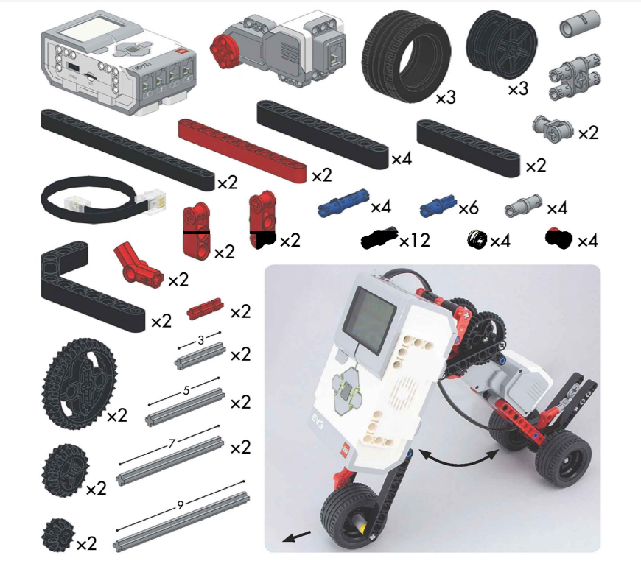
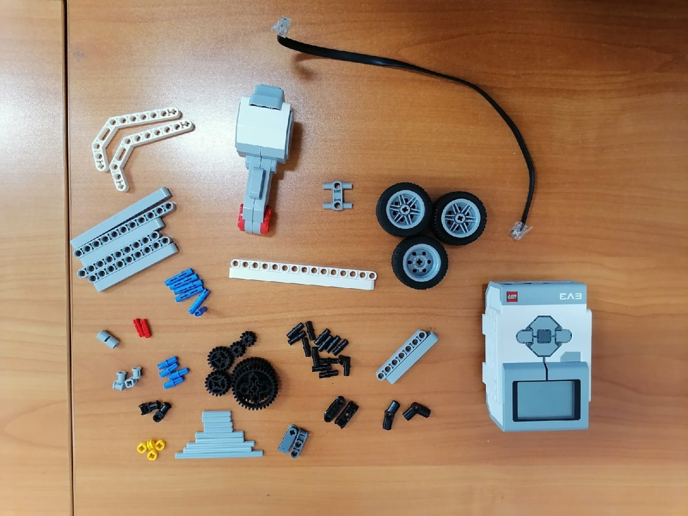
Порядок сборки
На данном фото представлены все детали из реального конструктора
На данном фото предоставлены все необходимые детали и готовый продукт

Slide 6
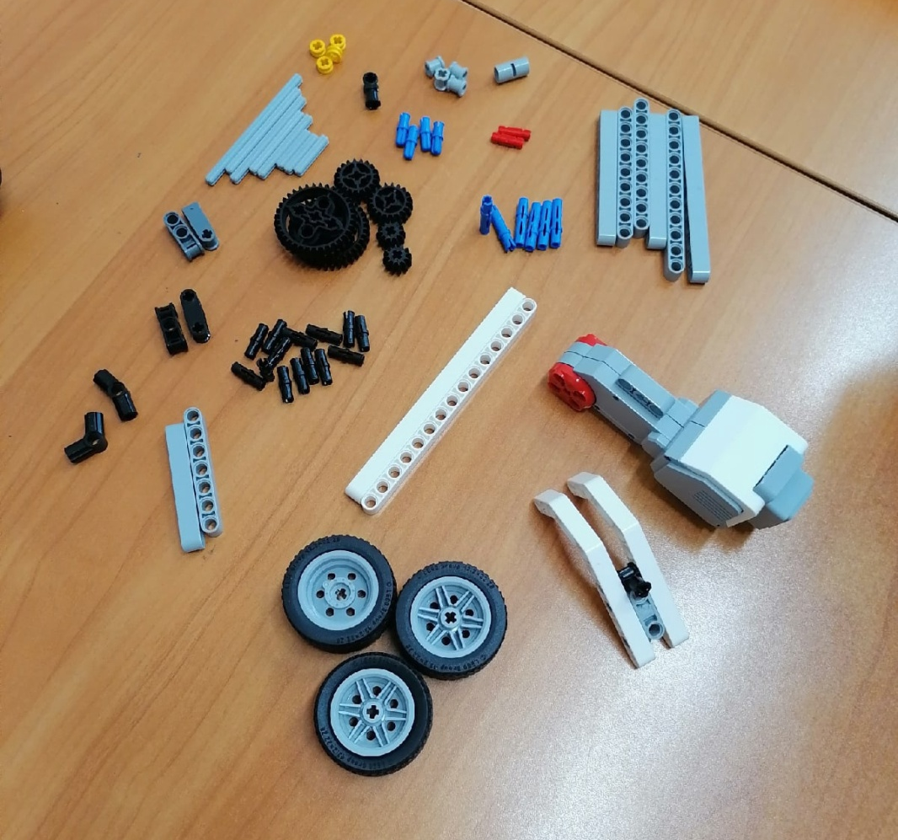
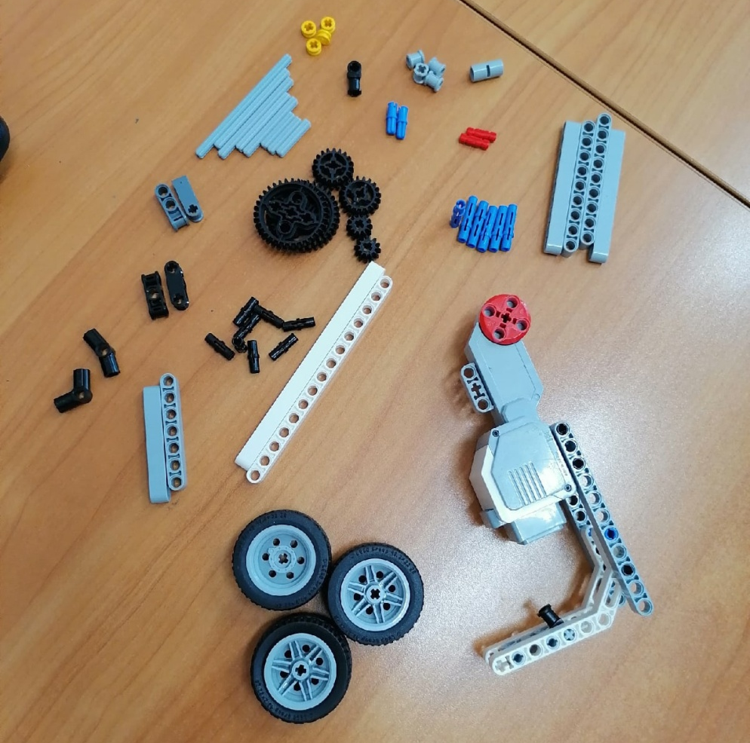
ПОРЯДОК СБОРКИ
Берём детали, которые показаны на фото и начинаем сборку
Прикрепляем необходимые детали к двигателю на крепежи

Slide 7
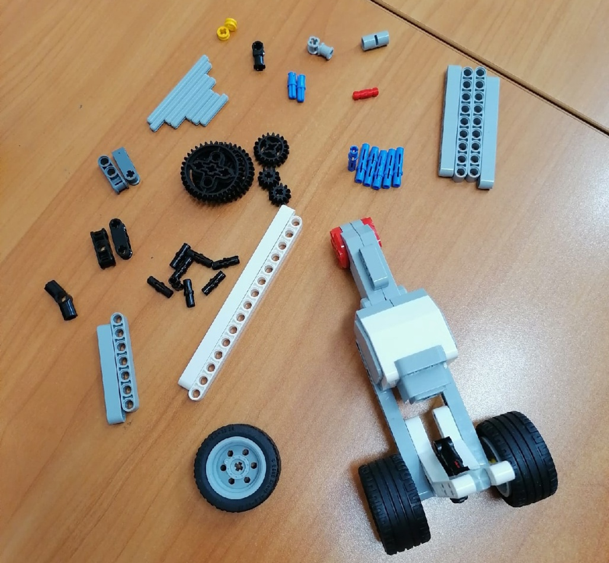
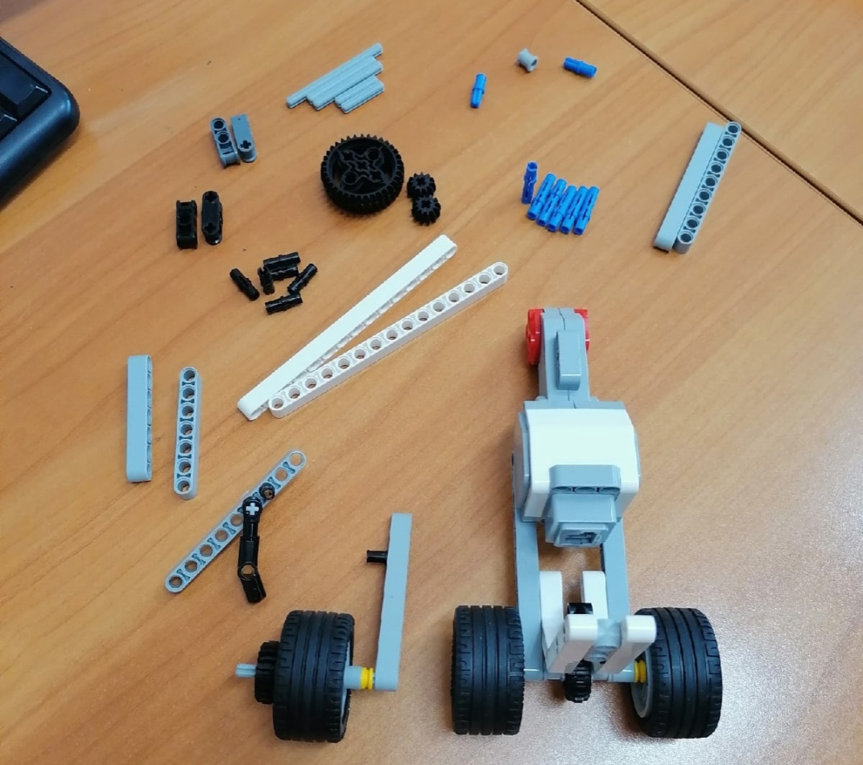
Порядок сборки
Прикрепляем уже к собранной конструкции два колеса по двум сторонам на специальные крепежи
После постановки колёс начинаем сборку отдельного колеса, который находится на передней стороне

Slide 8
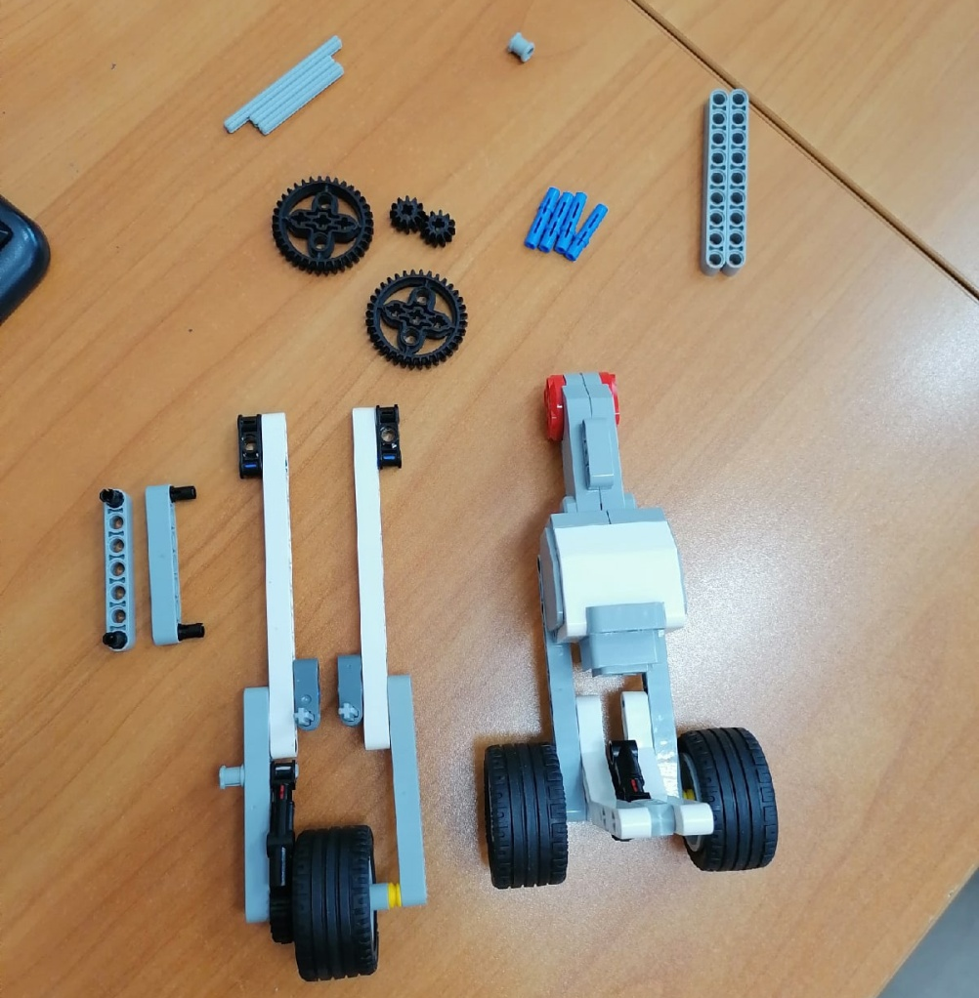
Порядок сборки
Присоединяем к имеющейся конструкции белую деталь[16]
И с другой стороны присоединяем такую же белую деталь и так же крепим два чёрных крепежей на их концы

Slide 9
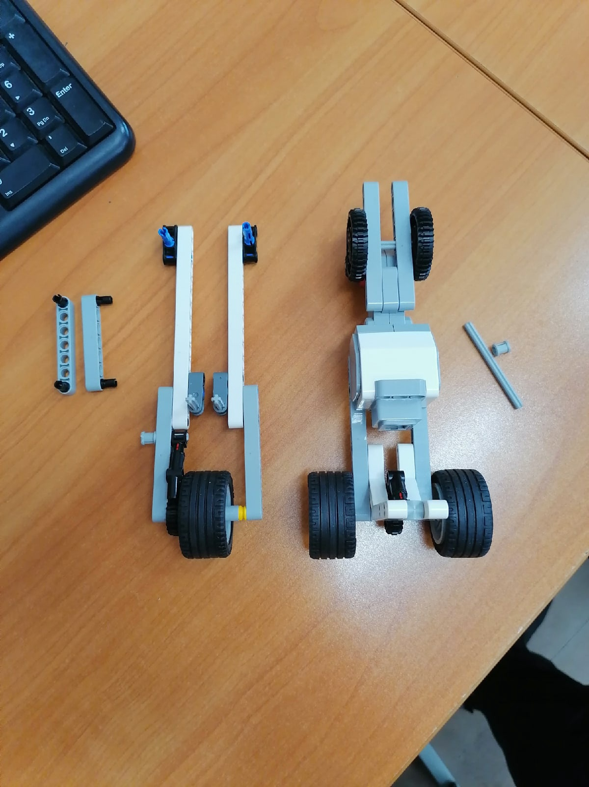
Порядок сборки
Далее прикрепляем ещё одну пару колёс к двигателю, только уже с другой стороны
Так же прикрепляем к двум серым деталям[7] два чёрных крепежа на двух концах

Slide 10
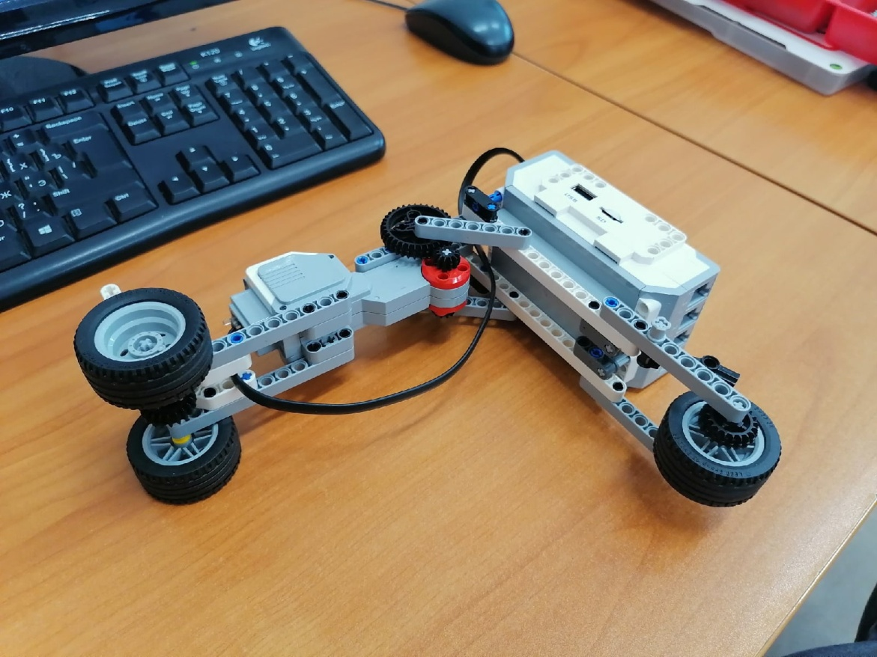
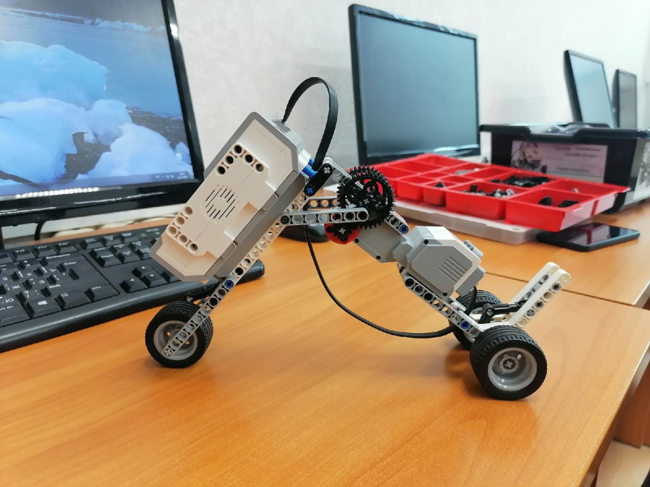
Порядок сборки
После сборки основных частей начинаем присоединять их к основному корпусу
Так же не забываем подсоединить мотор к основному корпусу в разъём A

Slide 11
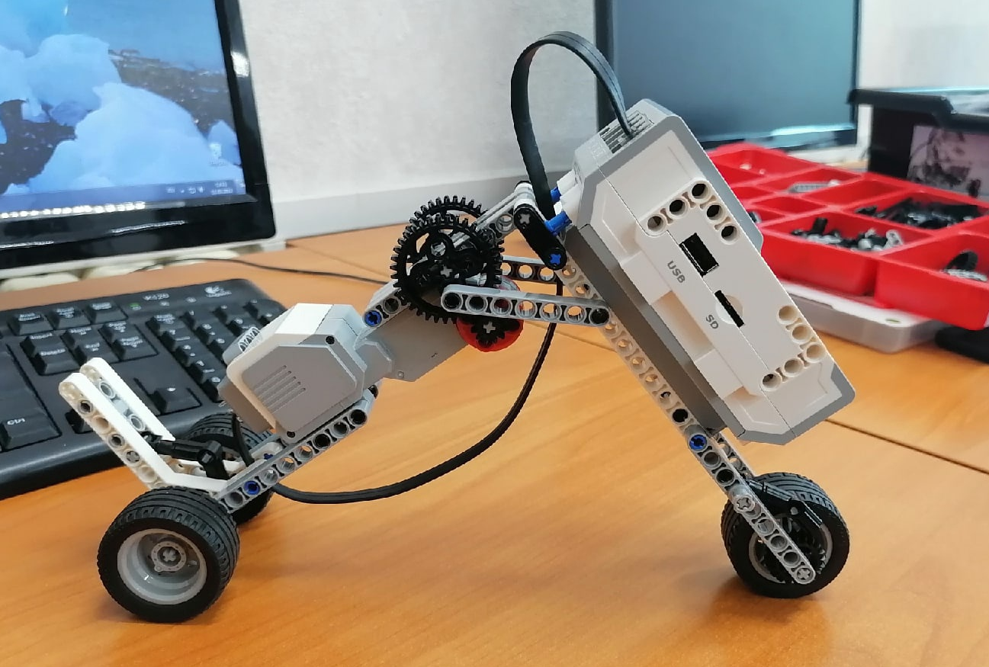
Окончание сборки
Вот и подошла к концу сборка робота
На двух данных фото можно увидеть, с чего мы начинали нашу сборку и уже готовый результат

Slide 12
ПРОГРАММА РАБОТЫ РОБОТА

Slide 13
практика

Slide 14
Вывод
В итоге работы была достигнута цель — закреплены и применены на практике полученные знания. Применение робототехнике в процессе обучения способствует не только умственному развитию ребёнка, но и формированию таких качеств как самостоятельность и работа в коллективе, а также развитию исследовательских навыков ученика.

